Slide 1

Saneamento Básico e Parasitoses Intestinais em Limoeiro do Norte- CE
José Garcia Alves de Lima
Carlos Vangerre de Almeida Maia
Izabella Cabral Hassum
Gustavo Souza Valladares
Maria Janainy Costa Freitas

Slide 2

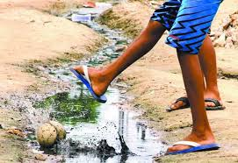

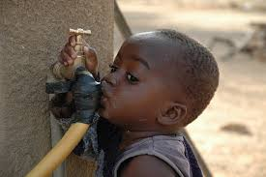
Enteroparasitismo
Doença de transmissão oro-fecal, transmitida por Protozoários e Helmintos.
Agravante: Falta de políticas públicas em prol de controle e erradicação.
Atenuante: Saneamento básico (LUDUWING et al., 1999; MASCARINI et al., 2009; BASSO et al., 2008).

Slide 3
Saneamento Básico
Lei Federal n° 11.445/07
Plano Municipal de Saneamento Básico
Indicadores Epidemiológicos
As parasitoses intestinais possibilitam refletir, além do perfil socioeconômico de uma população, a magnitude de exposição ao risco a que esta pode se encontrar, decorrente do iníquo acesso aos serviços de saneamento básico.

Slide 4
Objetivos
Correlacionar o atendimento domiciliar por Sistema de Abastecimento de Água (SAA) e Serviço de Esgotamento Sanitário (SES), em Limoeiro do Norte entre 2010 a 2013, com a prevalência enteroparasitária em usuários do Sistema Único de Saúde (SUS) do referido município.
Realizar análise descritiva do enteroparasitismo em usuários do SUS
Estimar a universalização do SAA e do SES
Verificar se a estimativa atende ao estabelecido pelo Plano Municipal de Saneamento Básico local

Slide 5
Metodologia
Coleta de dados
SAA e SES – Sistema Nacional de Informações sobre Saneamento (SNIS)
Enteroparasitismo – Hospital Regional Dr. Deoclécio Lima Verde – Sedimentação Espontânea (HPJ, 1934)
Análise (p < 0,05)
Análise descritiva do enteroparasitismo – Qui-quadrado (X²);
Estimativa da Universalização – Regressão Linear Simples
Correlação entre saneamento e enteropasitismo – Correlação de Pearson;

Slide 6
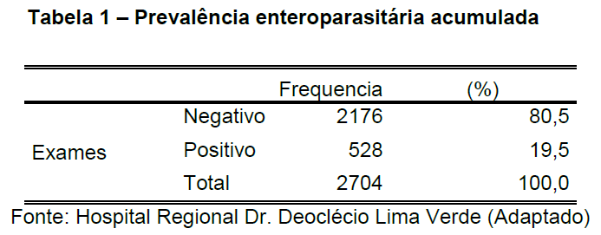
Resultados e Discussões
A Prevalência foi inferior ao indicado pela Organização Mundial de Saúde (25%) e ao encontrado em Chapadinha – MA (33,1%), porém superior ao identificado em Sananduva – RS (8,1%) (SILVA et al., 2010; BELLIN; GRAZZIOTIN, 2011).
VULNERABILIDADE DO MÉTODO – Há real possibilidade da ocorrência de falsos negativos, já que o próprio método utilizado pode reduzir entre 30 a 50% a sensibilidade para resultados de parasitos, como a G. lamblia (PEZZI; TAVARES, 2007).

Slide 7
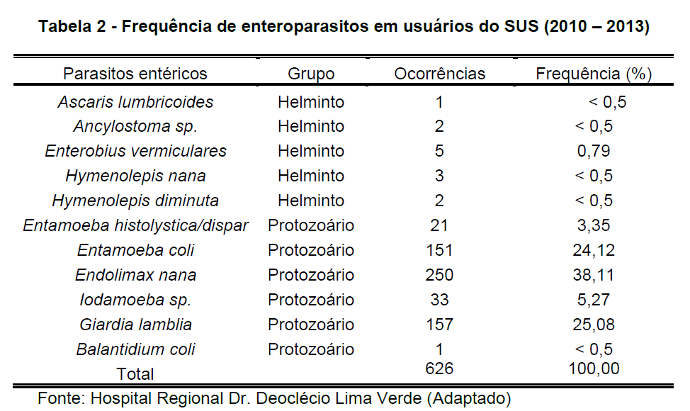
A G. lamblia, um dos mais frequentes no mundo, pode ser transmitido diretamente pelo homem, pelo aperto de mãos, ou indiretamente, através de ingestão de água contaminada, uma vez que este patógeno pode resistir à cloração da água (ALMEIDA et al., 2010).

Slide 8
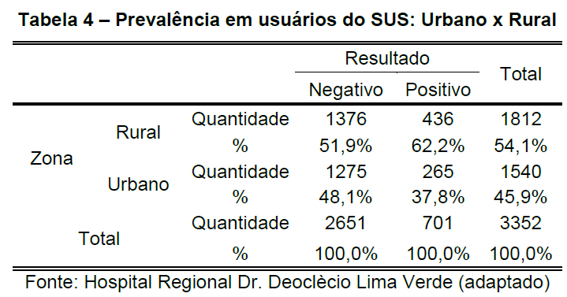
Constatou-se distribuição heterogênica do agravo pelo X² ( p < 0,01).
Diferenças entre a contaminação urbana e rural refletem as divergentes condições socioeconômica, sanitárias e ambientais, uma vez que a cobertura de saneamento básico rural no Brasil é severamente incipiente e foi aventado como um dos possíveis fatores para a maior prevalência rural em Itambé do Mato Dentro - MG (MAITI et al., 2011).

Slide 9
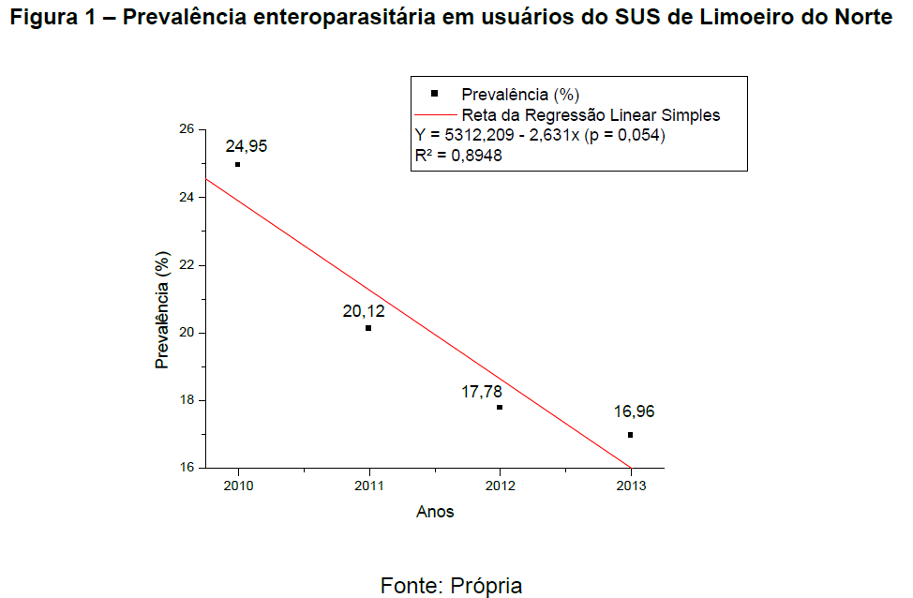

Slide 10
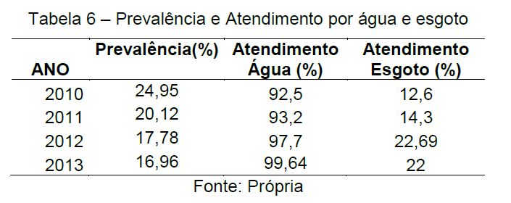
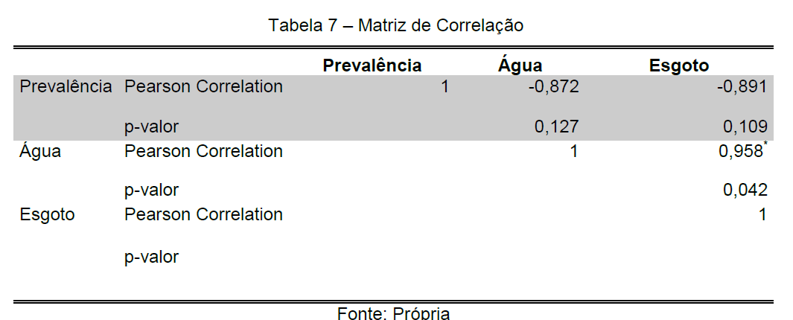

Slide 11
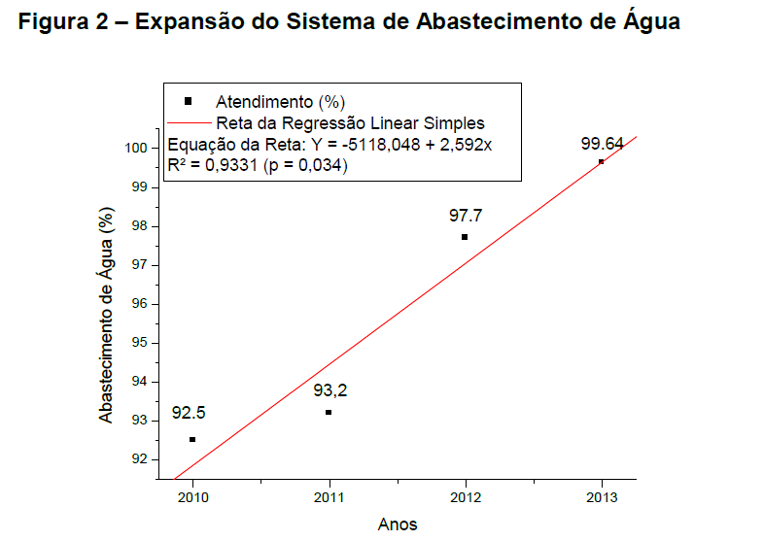
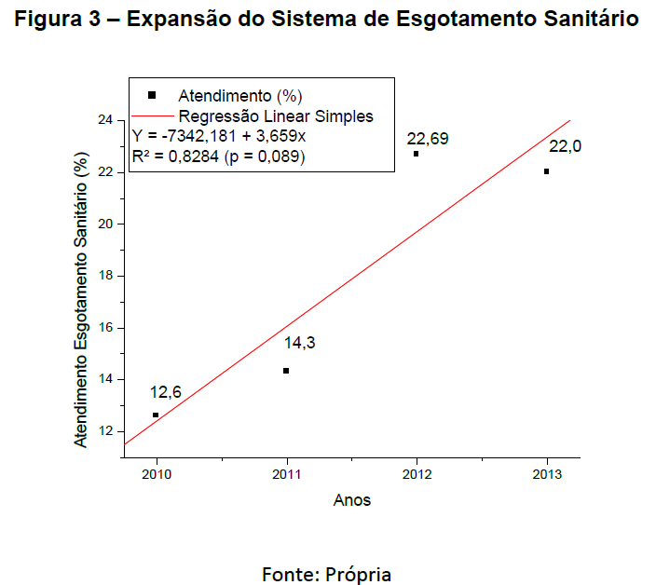

Slide 12


Universalização do SAA = 2017
Universalização do SES = 2034
Descumpre o preconizado no PMSB e no PLANSAB
A possibilidade de extrapolação de prazos não é um cenário somente local, pois nada garante que universalização nacional (2033) também será cumprida, uma vez que, mediante estimativas do governo, seria necessário investir anualmente 0,45% do Produto Interno Bruto (PIB), considerando o crescimento do Produto Interno Bruto em 4% ao ano. Segundo a Organização das Nações Unidas, esse investimento deveria ser de, no mínimo, 1%. Entretanto, percebe-se que de 2003 a 2007 o investimento médio no setor foi de 0,31%, enquanto que em 2010, não ultrapassou 0,17% (SOUZA, 2011).
O acesso ao saneamento básico é um direito humano essencial, garantido na Assembleia Geral da ONU, em 2010, onde a violação da garantia dos SSBs refletiria negativamente na busca de um ambiente sadio, equilibrado e seguro (CARVALHO; ADOLFO, 2012).

Slide 13
Conclusão
A taxa de prevalência enteroparasitária na população observada apresenta decaimento significativo ao longo dos anos e a expansão dos serviços de água e esgoto demonstram ser fatores de proteção a este agravo.
Muito embora o SNIS aponte que os sistemas de água e esgoto do município estejam em constante expansão, o ritmo atual não é suficiente para que se cumpra o outrora preconizado no Plano Municipal de Saneamento Básico, o que se faz necessário investimentos imediatos no setor.

Slide 14
Saneamento Básico e Parasitoses Intestinais em Limoeiro do Norte- CE
José Garcia Alves de Lima
Carlos Vangerre de Almeida Maia
Izabella Cabral Hassum
Gustavo Souza Valladares
Maria Janainy Costa Freitas

